Slide 1

Задача РЖД «Детектирование курильщиков в неположенных местах»
Решение команды «Всего помаленьку»

Slide 2

Поставленная задача
Создать эффективный инструмент, который способен оперативно и точно идентифицировать нарушителей правил безопасности и предотвращать нарушения. Полученная модель может быть интегрирована в системы видеонаблюдения для обеспечения безопасности и соблюдения правил в общественных местах

Slide 3
Наше решение
Две независимые модели YOLOv8:
Идентификация сигареты – 50 Мб
Определение позы человека с целью поиска критических поз («курильщика») – 6 Мб
Курильщик будет обнаружен, в случае срабатывания одной из моделей
Веб-сервис с пользовательским интерфейсом для взаимодействия с моделями

Slide 4

Используемые технологии
YOLOv8
PyTorch
Fast api
React

Slide 5

Этапы разработки
Сбор данных:
https://universe.roboflow.com/cigarette-detector/
Аннотация изображений:
Приложена к датасетам
Предобработка (аугментация):
Размытие: 1%
Медианное размытие: 1%
Приведение к серому: 1%
Метод CLAHE: 1%

Slide 6

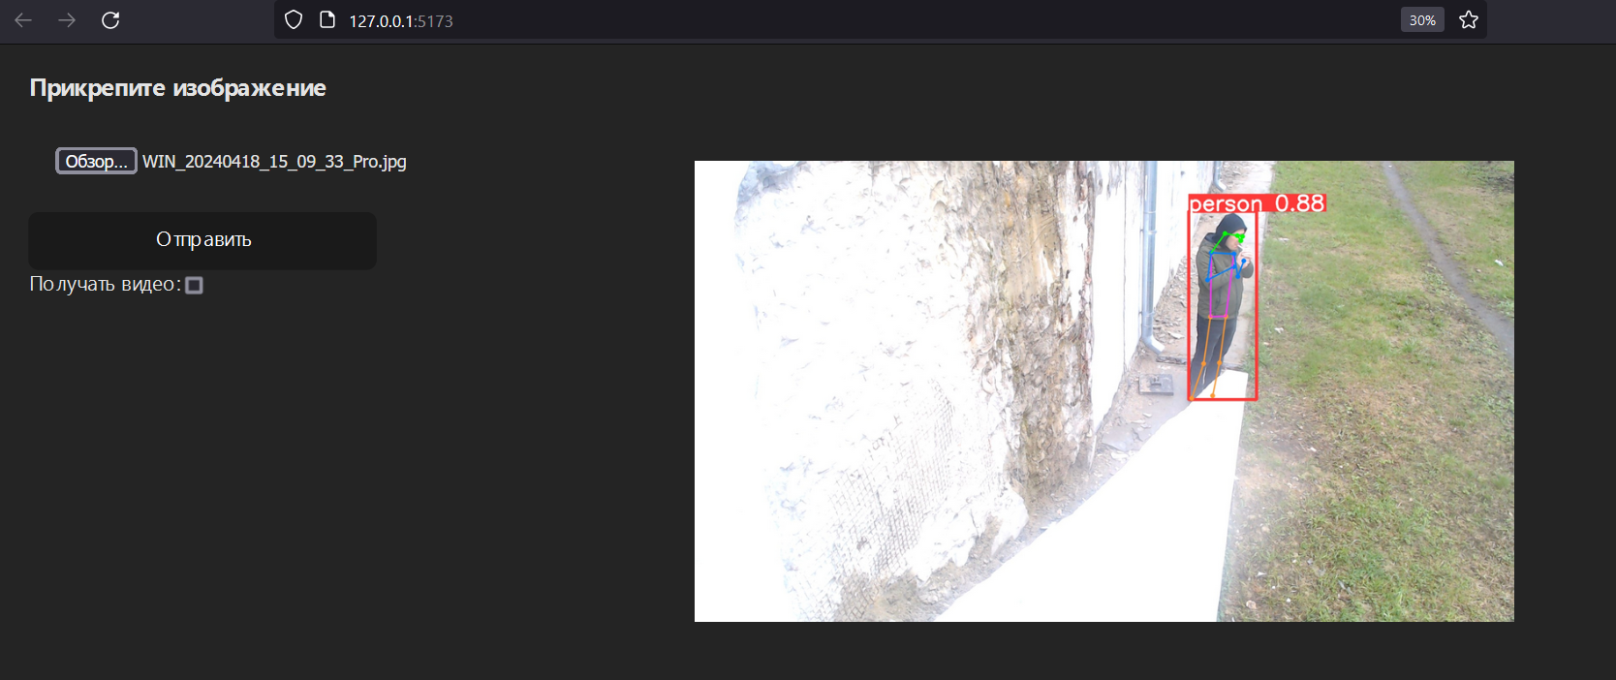
Этапы разработки
Работа над нейросетями
Работа с датасетами
Определение поз
Определение объектов
Обработка предсказаний нейронных сетей
Веб-сервер FAST API, React- клиент
Возможность загрузки изображений
Возможность загружать видео
Обработка видео-потока (в разработке)

Slide 7
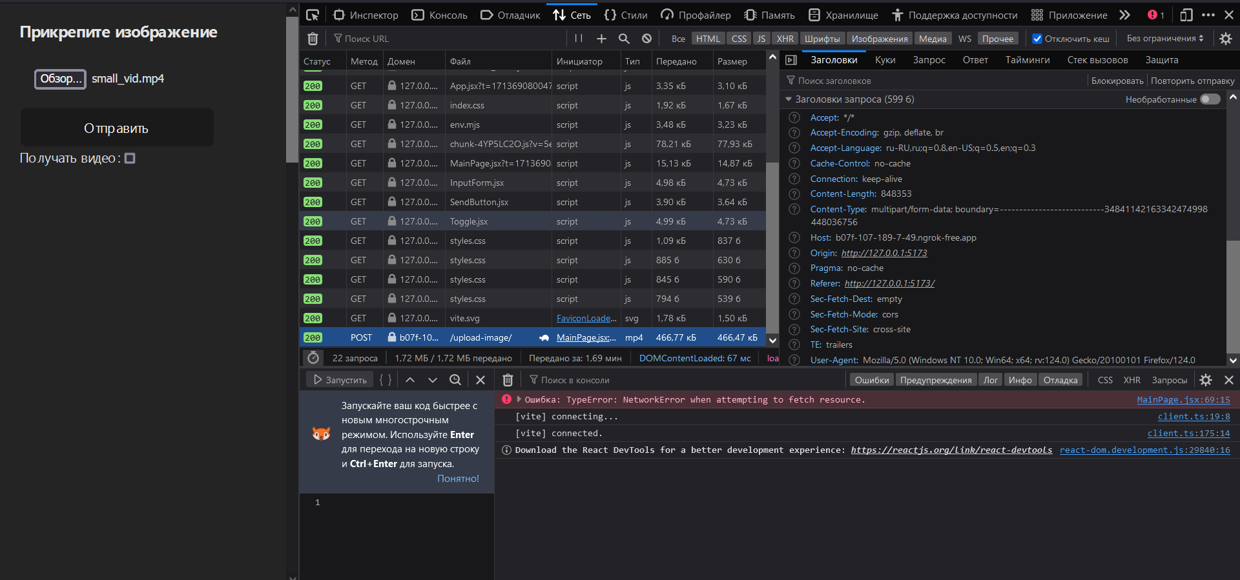
Примеры работы проекта

Slide 8
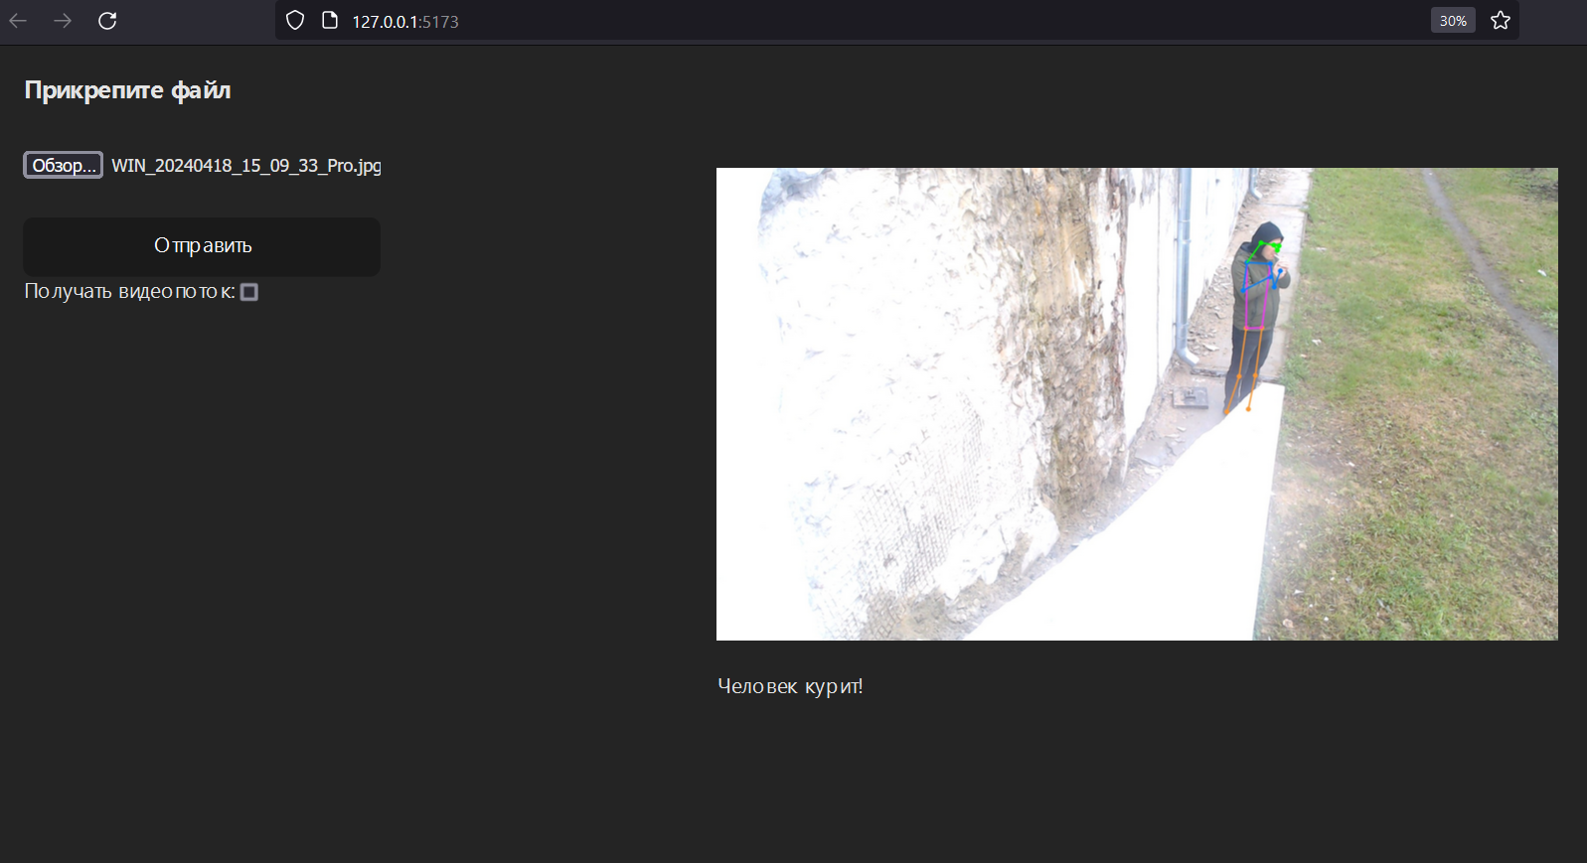
Примеры работы проекта

Slide 9
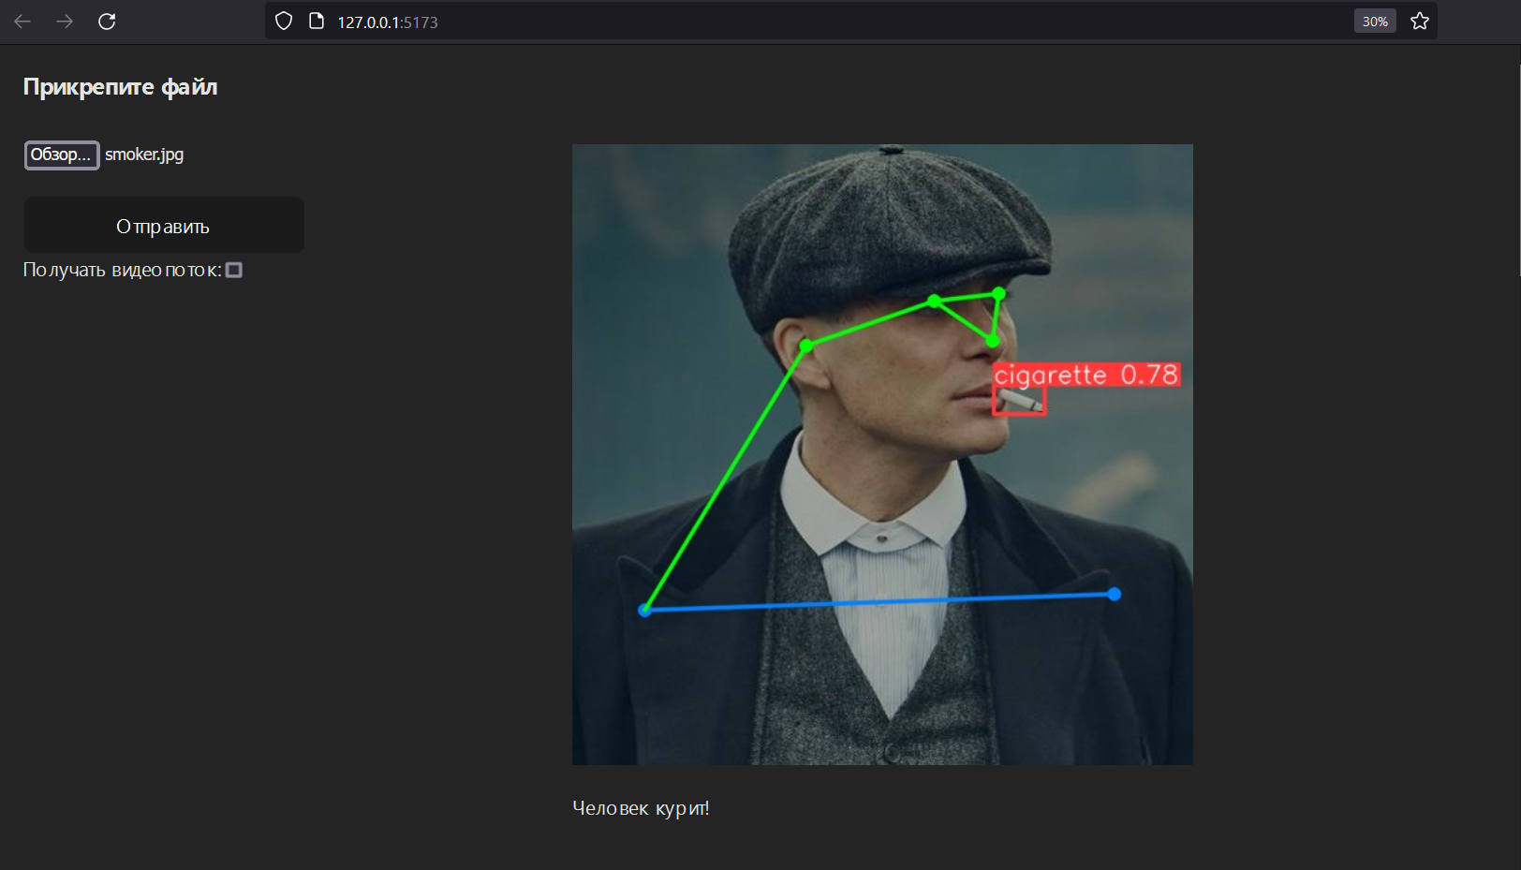
Примеры работы проекта

Slide 10
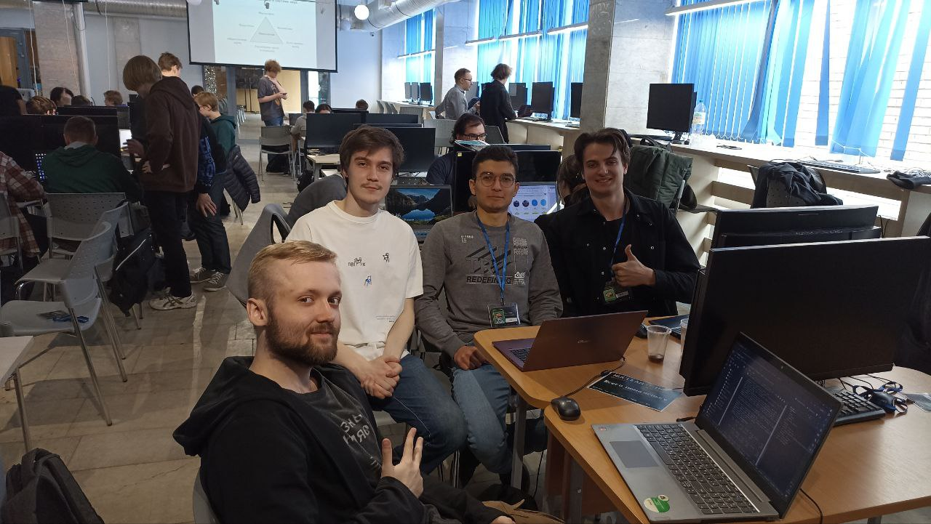
О команде
Тимур
Иван
Азат
Данил

Slide 11
Спасибо за внимание!

